Slide 1



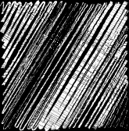
计网课设答辩
低速DoS攻击的NS3仿真实验
团队名称：NBHH
团队成员：陆国航 易子闳 赵永辉
导师：黑晓军
时间：2019-1-19

Slide 2




目 录
设计动机
相关工作
基本想法
实验设计
实验总结

Slide 3

设计动机
※为什么我们要做低速DoS攻击的研究
※什么是低速DoS攻击

Slide 4



为什么我们要做低速DoS攻击的研究
01
隐蔽性强
相比于高速率攻击，路由器和反Dos机制难以察觉
02
危害大
遭到攻击时网络带宽远低于理想速率
03
容易实现
启动所需资源少，使用一台计算机成功启动低速DoS攻击

Slide 5
什么是低速DoS攻击
1、利用了TCP 拥塞控制机制的漏洞
4、TCP 重传恢复机制的低效性
Low Rate
DoS Attack
2、攻击者周期性发送脉冲数据流
3、TCP 一直处于“重传-恢复”的过程中

Slide 6

相关工作
※其他研究者做了什么
※ 其他研究者的具体工作是什么

Slide 7
其他研究者做了什么
对低速DoS攻击的原理进行理论分析
对低速DoS攻击中的shrew攻击进行仿真分析
对低速DoS攻击的检测与防御进行探究

Slide 8




研究者的具体工作
Xx研究了什么
✶
单击此处添加文本，单击此处添加文本，单击此处添加文本
Xxx研究了什么


Xxx研究了什么
单击此处添加文本，单击此处添加文本，单击此处添加文本
单击此处添加文本，单击此处添加文本，单击此处添加文本
xxx研究了什么


Xxx研究了什么
单击此处添加文本，单击此处添加文本，单击此处添加文本
单击此处添加文本，单击此处添加文本，单击此处添加文本

Slide 9
基本想法
※ 我们的想法是什么
※ 我们的想法有什么不同
※ 我们的实验规划是什么

Slide 10
我们的想法是什么
网站上Demo实验曲线的仿真复现
阅读论文，提取并复现论文中的实验
查阅现行技术背景下低速DoS攻击的防御方法
探究新技术背景下的低速Dos攻击的防御方法

Slide 11

我们的想法有什么不同
xxxxx
(将来)尝试将机器学习的方法用于低速DoS流量的特征检测

Slide 12
我们的实验规划是什么
实验仿真，数据处理
使用NS3进行网络仿真
处理实验数据，生成图表
通读论文，提炼重点
理解低速DoS攻击原理
了解论文对低速DoS攻击研究的重点
分析数据，总结实验
查阅资料，设计实验
分析不同条件下吞吐量的变化
总结出低速DoS攻击的相关结论
掌握实验工具的使用
参考其它仿真实验的设计方法

Slide 13
实验设计
※ Demo复现
※ RTT与吞吐量的关系
※ 攻击速率与吞吐量的关系
※ 攻击持续时间与吞吐量的关系
※实验指标的定义

Slide 14
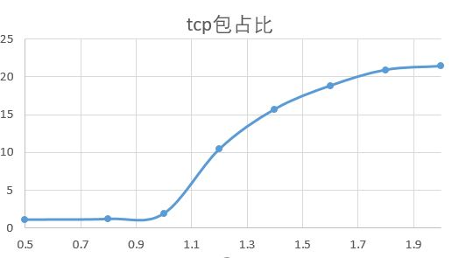
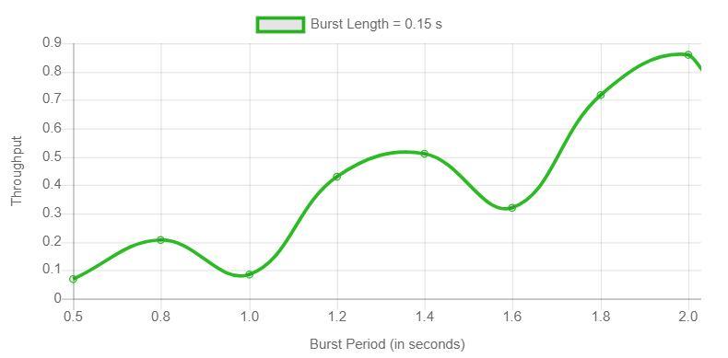
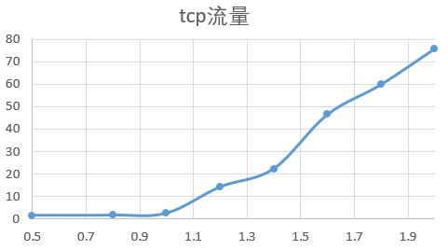
Demo复现-1
持续时间 0.15s 攻击速率 12000kb/s
包占比
Demo 1
流量

Slide 15
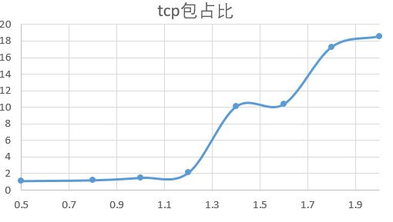
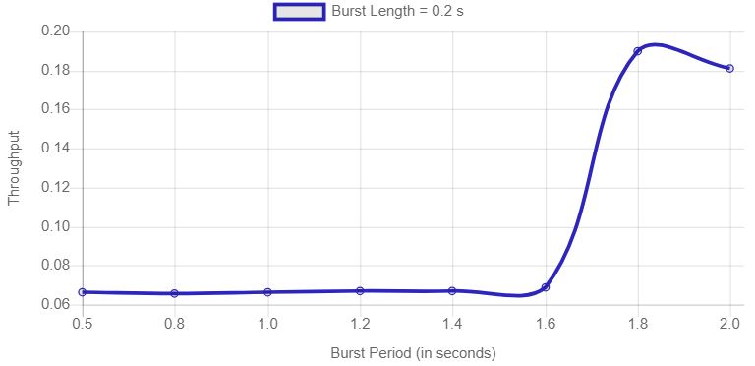
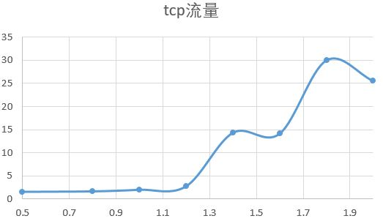
Demo复现-2
持续时间 0.2s 攻击速率 12000kb/s
包占比
Demo 2
流量

Slide 16
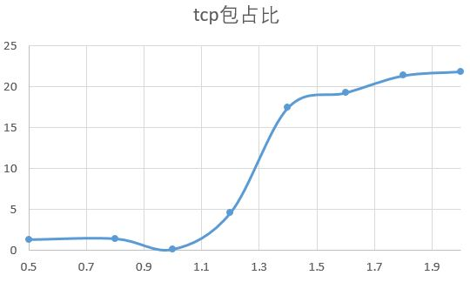
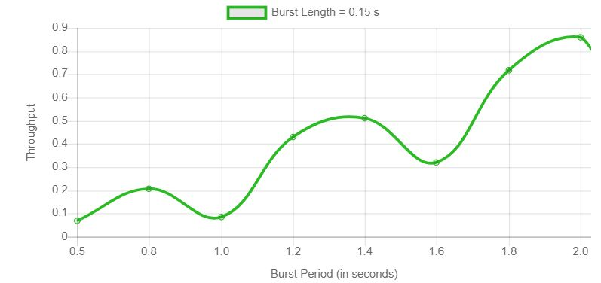
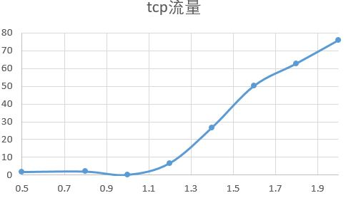
Demo复现-3
持续时间 0.25s 攻击速率 7000kb/s
包占比
Demo 3
流量

Slide 17
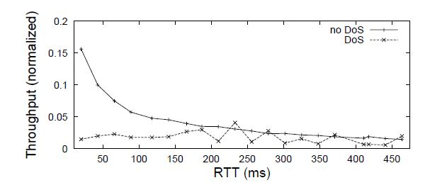
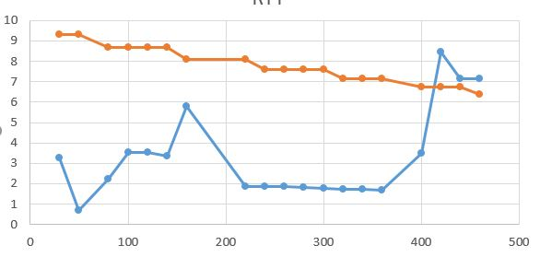
RTT与吞吐量的关系
持续时间 0.25s 攻击速率 7000kb/s 攻击周期 1s
仿真结果
论文参考值

Slide 18
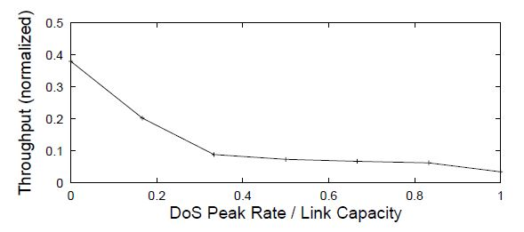
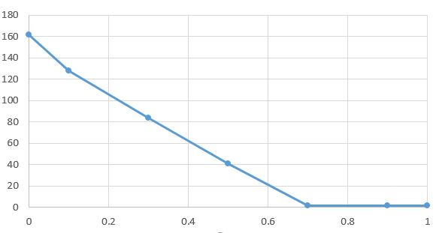
攻击速率与吞吐量的关系
持续时间 0.25s 攻击周期 1s 变量 : 攻击速率/链路容量
论文参考值
仿真结果

Slide 19
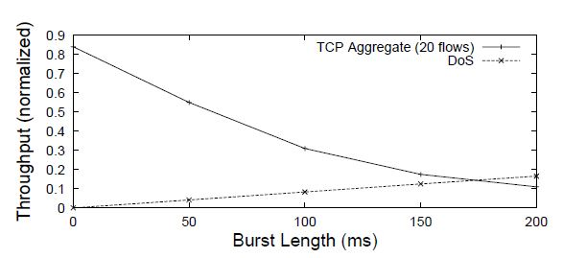
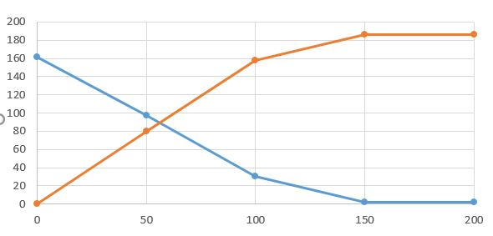
持续时间与吞吐量的关系
攻击速率12000 kb/s 攻击周期 1s
论文参考值
仿真结果

Slide 20
实验指标的确定
吞吐量是所有仿真的主要指标，但是论文所定义的归一化吞吐量并没有给出具体表达式
吞吐量
数据包个数
TCP包数量
TCP包占比
数据流量
TCP包流量
最开始采用的方法，效果较差
改进后的方法，效果略好于上一种方法
最终采用的方法，效果较好

Slide 21
实验总结
※ 实验结论
※ 实验中遇到的问题
※ 我们还打算做什么
※ 附录：参考文献

Slide 22
实验结论
副标题
输入您的标题
输入您的标题
输入您想要的文字，输入您想要的文字，输入您想要的文字输入您想要的文字，输入您
输入您想要的文字，输入您想要的文字，输入您想要的文字输入您想要的文字，输入您
输入您的标题
输入您的标题
输入您想要的文字，输入您想要的文字，输入您想要的文字输入您想要的文字，输入您
输入您想要的文字，输入您想要的文字，输入您想要的文字输入您想要的文字，输入您

Slide 23

实验中遇到的问题
数据指标不明确
时间仓促
由于论文中没有明确给出归一化吞吐量的定义，我们难以找出具体数据来代表吞吐量。只能不断尝试各种对数据的处理
由于实验同期还有其它事务需要处理，导致对实验的资料查阅不够细致。实验时间有限，部分计划未能完成

Slide 24
我们还打算做什么
单击输入您的标题
单击输入您的标题
单击此处添加文本，单击此处添加文本，单击此处添加文本
单击此处添加文本，单击此处添加文本，单击此处添加文本
计划一
计划三
计划二
计划四
单击输入您的标题
单击输入您的标题
单击此处添加文本，单击此处添加文本，单击此处添加文本
单击此处添加文本，单击此处添加文本，单击此处添加文本

Slide 25

附录：参考文献
添加您的副标题，感谢您使用该作品
输入内容
输入内容
输入内容
输入您的内容
输入您的内容
输入您的内容
分析
数据
整理
参考
结论
建议
输入内容
输入内容
输入内容
输入您的内容
输入您的内容
输入您的内容

Slide 26
谢谢

